Slide 1
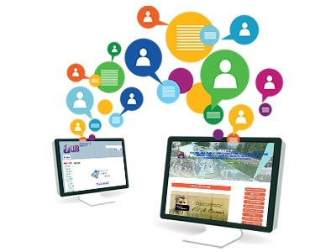
Вебинар «Опыт внедрения дистанционного обучения»
Развитие коммуникативных компетенций учащихся в учебной и внеурочной деятельности
во время ДО
Из опыта работы по организации дистанционного обучение
Алкина Ольга Михайловна, учитель истории и обществознания
МОУ «Красногорская СОШ №1» им. Героя России В.И. Шарпатова Звениговского района Республики Марий Эл

Slide 2
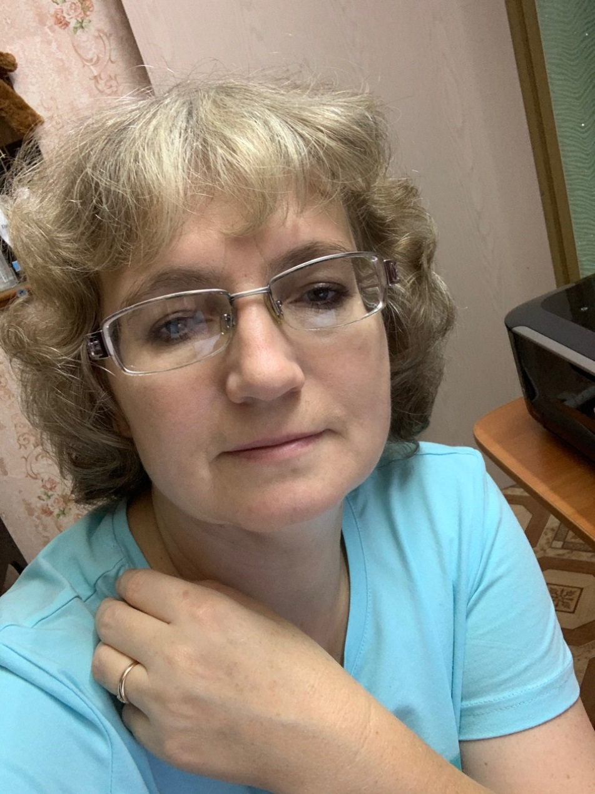
Визитная карточка
Ольга Михайловна Алкина
- педагогический стаж 29 лет
- предметы: история – 5-11 кл. обществознание – 6-7,11 кл
- кл.руководство – 6а и 6б кл.
- высшая кв.категория

Slide 3


ДО бросило вызов работы в совершенно новых условиях.
На первой же неделе стало понятно, что весь процесс обучения превращается в самостоятельную работу учащихся, многие из которых растерялись, оставшись один на один с объёмом учебных заданий и в замкнутом пространстве.
При планировании деятельности на уроке в домашних условиях учащимся всегда предлагается посмотреть видеоурок по теме.
В качестве домашнего задания – ответить на вопросы, структурировать материал. То есть учебный процесс в подавляющих случаях сводится к работе с учебником.
Но предметы история и обществознание требуют не простой передачи материала и его воспроизведения, а ещё и активного и интерактивного взаимодействия учащихся между собой (как это было в обычных условиях), высказывания своего мнения, выполнения групповых заданий.
В связи с этим со второй недели ДО ребятам мною были предложены неординарные, по их мнению, формы работы.
Предлагаю Вашему вниманию то, что у меня из этого получилось

Slide 4

Голосовые сообщения
Наиболее распространённый мессенджер – социальная сеть Вконтакте.
При отправлении сообщений можно воспользоваться функцией отправки голосовых сообщений.
Сначала я предложила такую форму работы учащимся 11 класса.
Необходимо было после прочтения темы по обществознанию и просмотра видеоурока сформулировать два вопроса в голосовом формате, отправить соседу по парте и получив вопросы от него, записать голосовые ответы.
Затем обменяться уже ответами в голосовом формате.
При этом реализовывалась технология оценивания – вид взаимооценка.

Slide 5
Голосовые сообщения
При продумывании такого задания я всё учла, как мне казалось.
Что же получилось в реальности? Возникли трудности:
1 трудность: техническая сторона, у нескольких человек на устройстве отсутствовал микрофон, им пришлось задавать вопросы обычным способом.
2 трудность: у некоторых учащихся непростые межличностные отношения, в соц.сети Вконтакте дуг друга занесли в черный список, поэтому нет возможности отправить сообщения.
3 трудность: некоторые учащиеся просто не захотели в таком формате работать.
Итог: около 90 %учащихся справились с поставленной учебной задачей, им было интересно так общаться с одноклассниками.

Slide 6
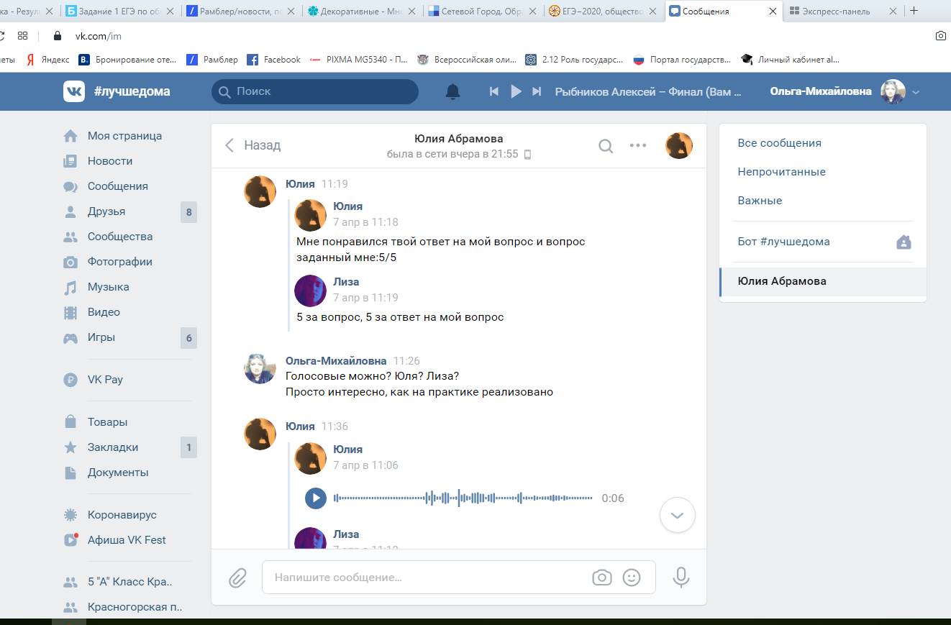
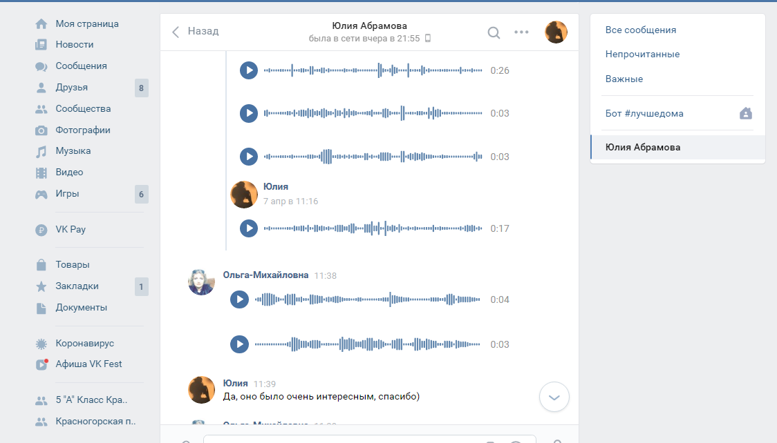
Для того, чтоб убедиться в объективности оценивания и корректности формулировок как вопросов, так и ответов, учащиеся при первом выполнении такого задания присылали свои сообщения учителю.
В конце была проведена «рефлексия» по такой форме работы.

Slide 7
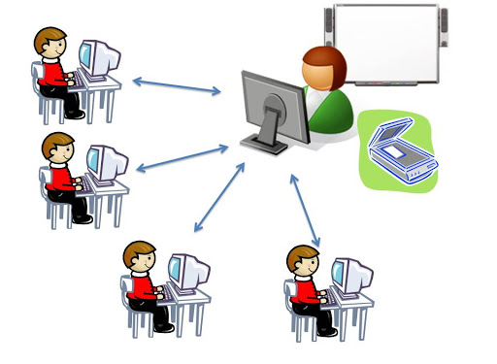
Понятно, что ничто не может изменить живого общения между учениками, между учениками и учителем, но формат голосовых сообщений разнообразил ДО.

Slide 8
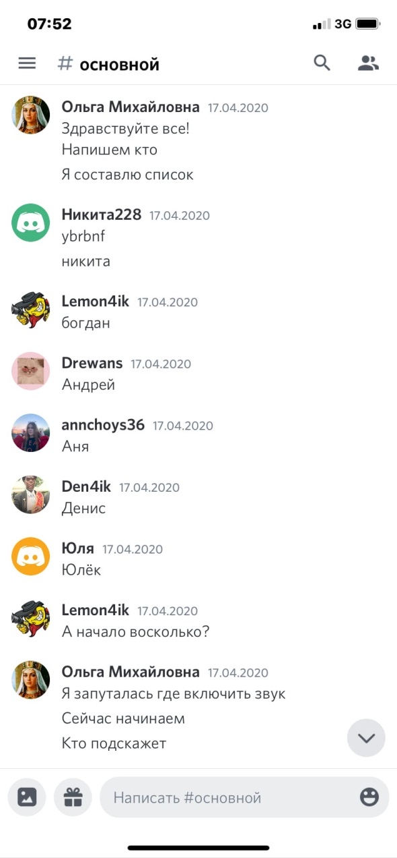
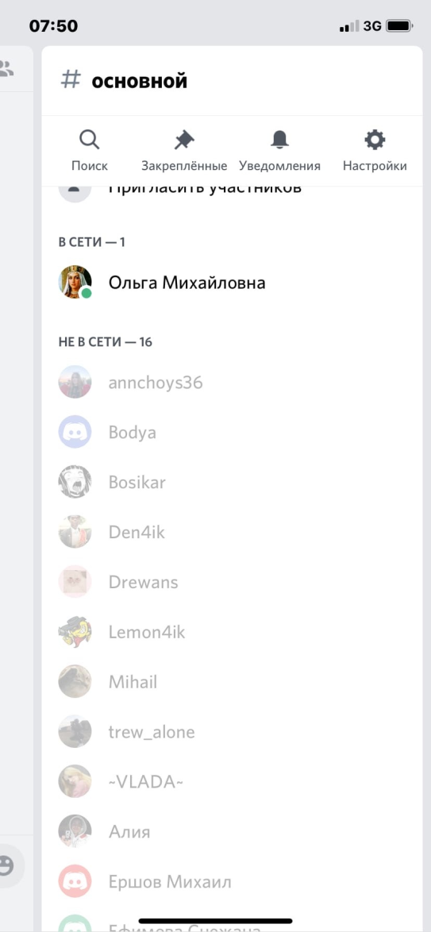
Использование программы Дискорд.
Использовать эту программу предложили сами ученики 11 класса.
Она позволяет проводить уроки в голосовом формате, при этом все друг дуга слышат, могут задавать опросы, высказывать своё мнение.
Трудности: не всегда хорошая связь препятствует качественной организации подобного урока.
Тем не менее было проведено 3 урока обществознания и истории в 11 классе и 3 урока обществознания и истории в 6а классе.

Slide 9

Выполнение групповых заданий
При изучении темы «Духовная жизнь в период перестройки» по истории в 11 классе ученикам было предложено выполнить задания в группе.
Работа велась через назначенных мною командиров групп. Именно они координировали деятельность, а затем был представлен готовый «продукт» по одной из тем: «Кинематогаф периода перестройки», «Музыкальное пространство», «Телевидение и СМИ».
Было представлено две презентации и один видеоролик, которые были размещены на Яндекс-диске, а ссылка отправлена учащимся, чтобы познакомиться со всеми материалами.

Slide 10
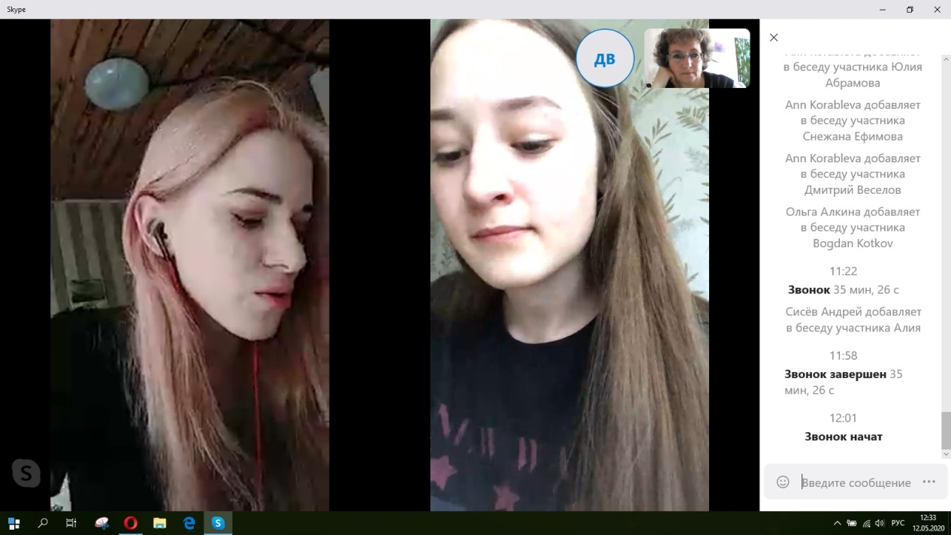
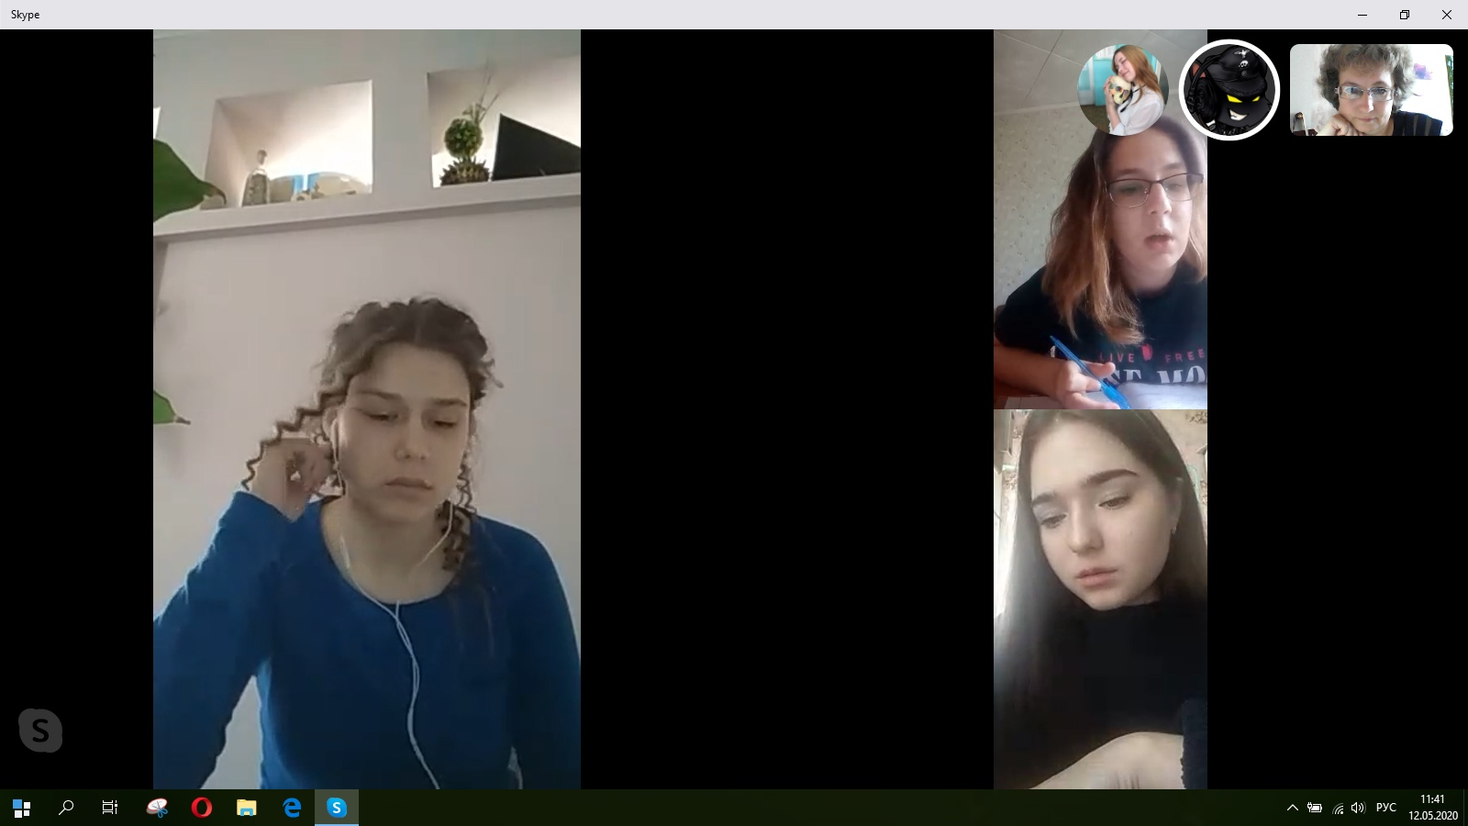
Занятия в скайпе
Занятия также проводятся с учащимися 11 класса.
Цель: объяснить сложный материал и организовать взаимодействие друг с другом и с учителем.
Трудности:
Возможно организовать ограниченное количество учащихся
Не всегда хорошая связь
Такие занятия провожу с профильной группой по предмету обществознание

Slide 11
Подготовка к Дню победы
Учащиеся и учителя приняли участие во многих акциях.
При сотрудничестве с коллегами-кл.руководителями 7 кл, 9-х классов была проведена фотоэстафета «Я помню! Я горжусь!» и школьный челлендж «Бессмертный полк». Было организовано около 100 учащихся из пяти классов.
Видеоролики размещены в соц.сети и их можно посмотреть по ссылкам
1) «Бессмертный полк»: Собщество ВК Единая Россия в Звениговском районе https://vk.com/wall-150120860_1260
2) «Я помню! Я горжусь!»: Сообщество ВК Красногорская первая школа https://vk.com/video-173548846_456239113

Slide 12
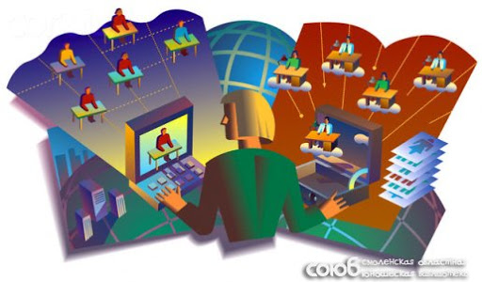
Выводы
ДО сподвигло на педагогический поиск эффективных форм работы с учащимися
В условиях ДО необходимо продолжать работать над формированием и развитием различных компетенций учащихся.
ДО можно и нужно сделать привлекательным для учащихся, чтоб не потерять интерес и поддержать мотивацию учебной деятельности.
При применение различных форм организации нужно учитывать разные условия, анализировать что удалось, а что вызывает затруднение.

